Slide 1
ICASUS: Gestión integrada de MP, CM, PE Y CS en la Biblioteca de la Universidad de Sevilla
Jornada BBPP Bibliotecas líderes EFQM
Mayor 208

Slide 2
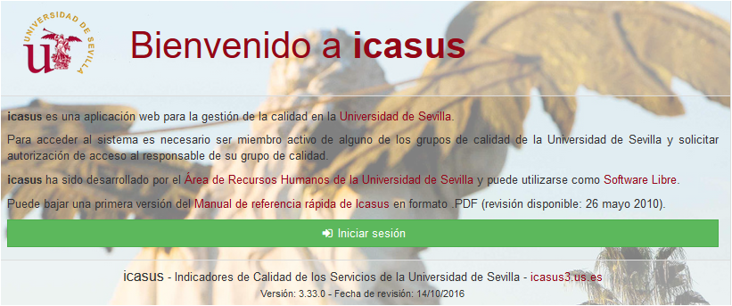
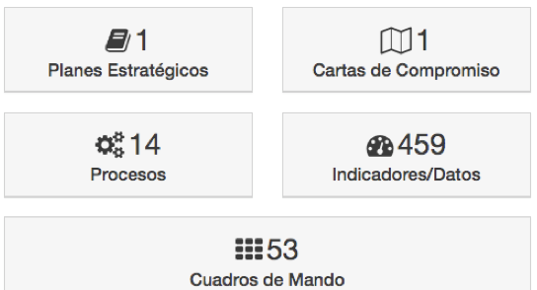
¿QUÉ es ICASUS?
Es una aplicación web desarrollada por RRHH y la Biblioteca
Es una herramienta de GESTIÓN de CALIDAD de la Universidad de Sevilla
Está orientada a la gestión de
Estrategia
Planificación Estratégica
Cuadro de Mando
Procesos
Seguimiento indicadores
Seguimiento Carta de Compromisos
ICASUS: Gestión Integrada del Mapa de Procesos, Cuadro de Mando, Plan Estratégico y Carta de Servicio en la Biblioteca de la Universidad de Sevilla
21/05/2018 2

Slide 3
HISTORIA
2008
2011
2012
2015
Iniciativa de RRHH, en software libre.
La Biblioteca se incorpora al proyecto.
Se implementa la versión 2 con grandes mejoras.
Se presenta en las V Jornadas de Buenas
Versión 3, Interfaz más moderna. Incluye Carta de Servicio y Planes Estratégicos
ICASUS: Gestión Integrada del Mapa de Procesos, Cuadro de Mando, Plan Estratégico y Carta de Servicio en la Biblioteca de la Universidad de Sevilla
21/05/2018 3

Slide 4
QUÉ NOS APORTA
Accesibilidad
Transparencia
Planificación
Eficacia
Cohesión
ICASUS: Gestión Integrada del Mapa de Procesos, Cuadro de Mando, Plan Estratégico y Carta de Servicio en la Biblioteca de la Universidad de Sevilla
21/05/2018 4

Slide 5
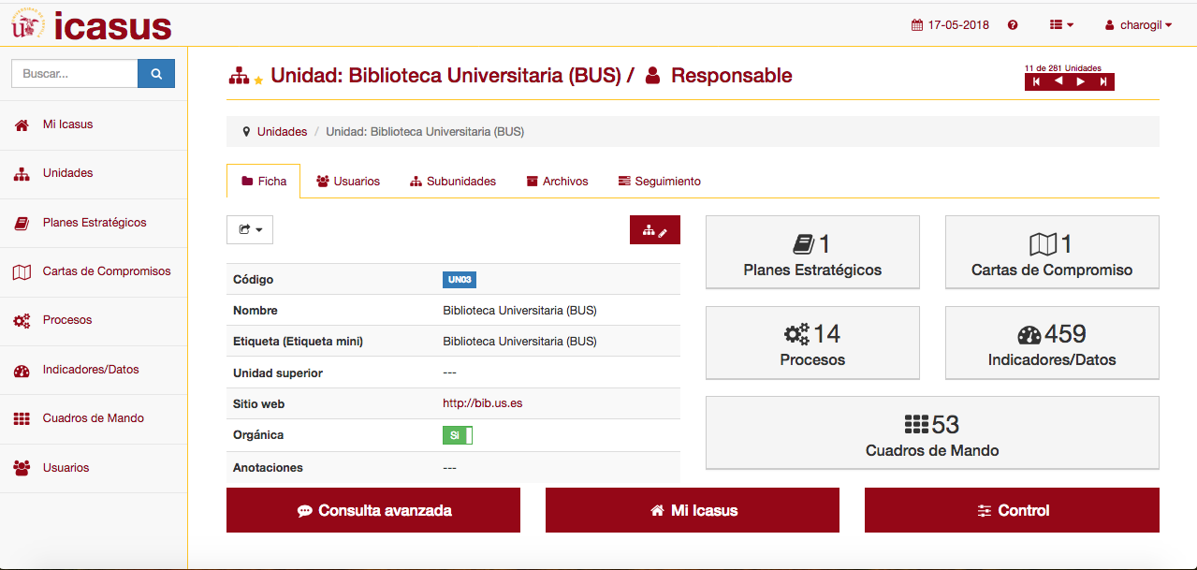
ACCESO A ICASUS
ICASUS: Gestión Integrada del Mapa de Procesos, Cuadro de Mando, Plan Estratégico y Carta de Servicio en la Biblioteca de la Universidad de Sevilla
21/05/2018 5

Slide 6
Muchas gracias
Planificación y Proyectos
Biblioteca Universidad Sevilla
ICASUS: Gestión Integrada del Mapa de Procesos, Cuadro de Mando, Plan Estratégico y Carta de Servicio en la Biblioteca de la Universidad de Sevilla
21/05/2018 6

